Slide 1


Автоматизация процессов подготовки к торгам и согласования договоров на примере Горнолыжного комплекса «Манжерок»
Барнаул, 19 сентября 2019.

Slide 2
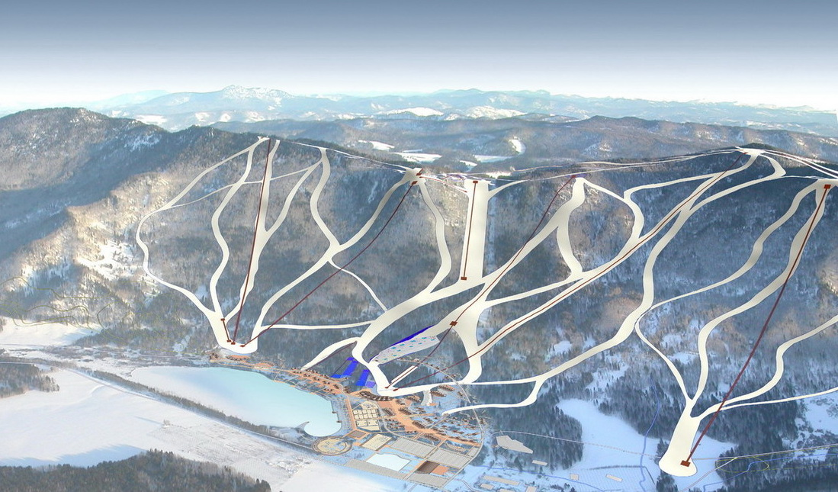
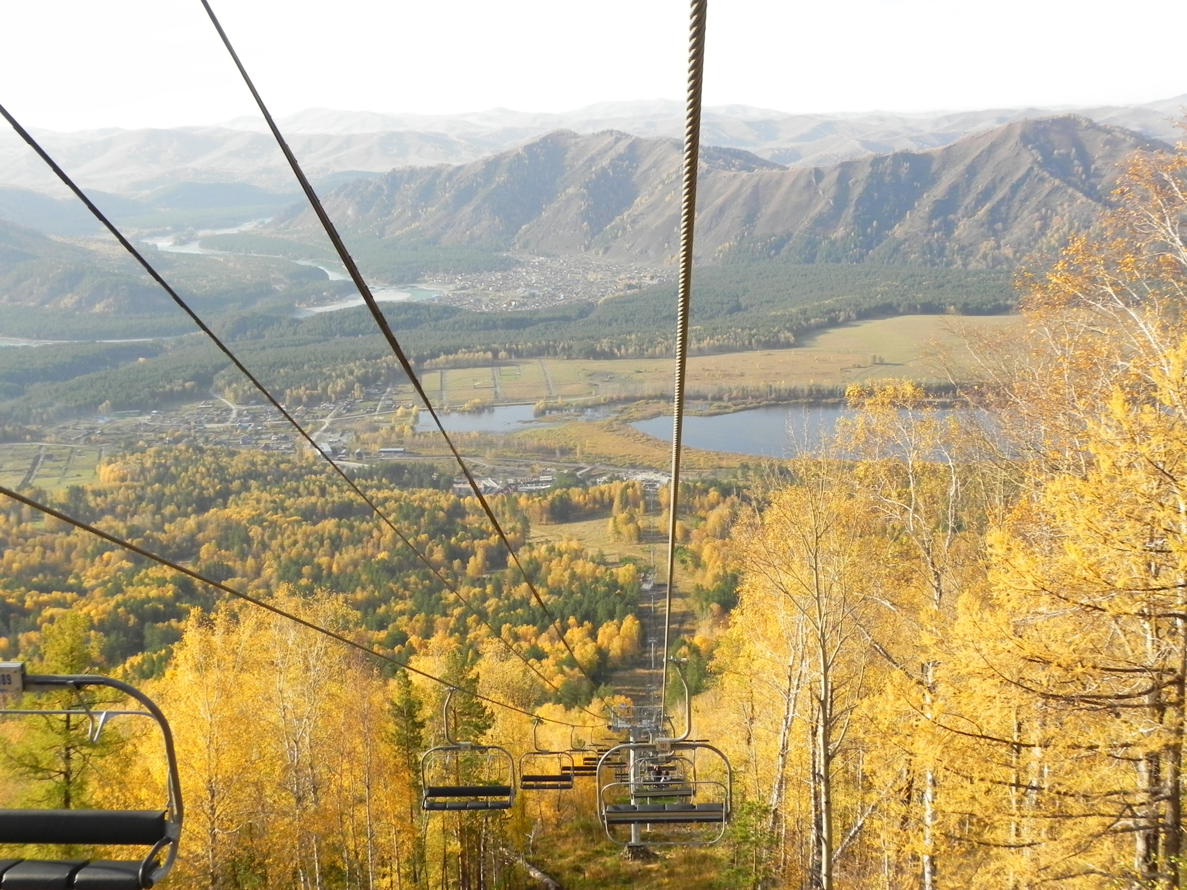
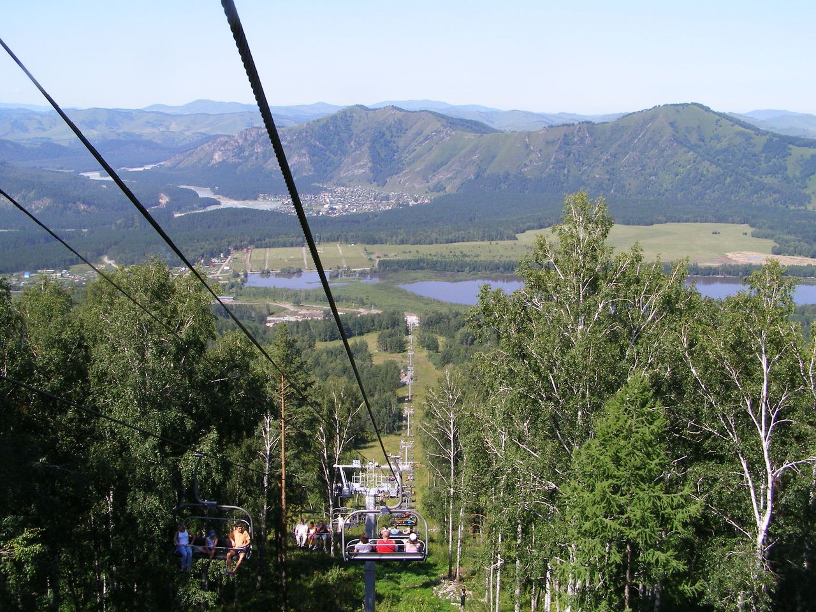
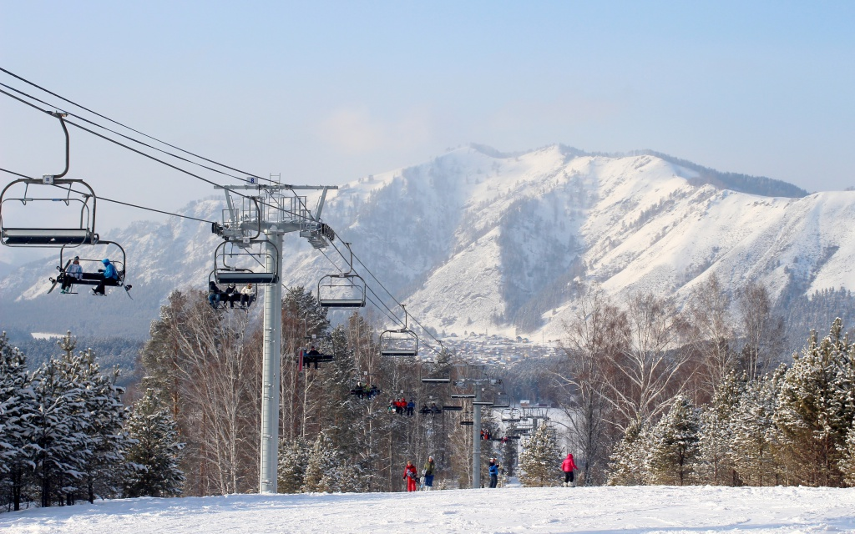
О заказчике
Горнолыжный комплекс «Манжерок»:
Инвестиционный проект развития Всесезонного курорта «Манжерок» является одним из крупнейших проектов в области туризма и рекреации на территории России.
По данным инвестиционного портала Республики Алтай инвестиции в проект оцениваются более чем в 2,6 млрд рублей проект осуществляется по в форме Государственно-частного партнерства, совместно с ПАО «Сбербанк».
Действующая на курорте канатно-кресельная дорога протяженностью около 2300 м — самая длинная в Сибири.
Да и просто очень красивое и любимое многими место.

Slide 3
Как все было устроено
Деятельность курорта так или иначе связана с большим потоком документов, будь то входящая корреспонденция, внутренние документы или же закупочная документация и договоры с контрагентами.
Все документы горнолыжного комплекса «Манжерок» регистрировались в бумажных журналах.
Контроль за исполнением документов осуществлялся секретарем в «ручном режиме».
Все процессы подготовки и согласования документации для размещения закупки по 223 ФЗ были описаны регламентами, но производилась в «ручном виде».
Процедуры оформления и согласования договоров регламентированы, но производились полностью в «бумажном виде».

Slide 4
Что хотел реализовать заказчик
С очередным витком развития курорта, в 2018 году руководством было принято решение о внедрении системы автоматизации документооборота и бизнес-процессов. Внедрение должно было решить следующие задачи:
Регистрация всех документов в СЭД с хранением электронных образов документов.
Автоматизация управления заданиями и поручениями.
Контроль исполнения поручений и документов.
Основная цель – автоматизация процесса закупок и договорной работы:
  Закупочная кампания от создания и согласования заявки на закупку до формирования и согласования пакета документов закупки как внутри компании, так и с представителями акционера (г. Москва).
  Контроль и напоминания по срокам публикации закупки.
  Возможность создания типовых договоров в системе по шаблонам.
  Контроль исполнения договорных обязательств и своевременного оформления актов.
  Сбор статистики заключения и исполнения договоров.
  Интеграция с 1С в части сведений об оплатах по договорам.

Slide 5
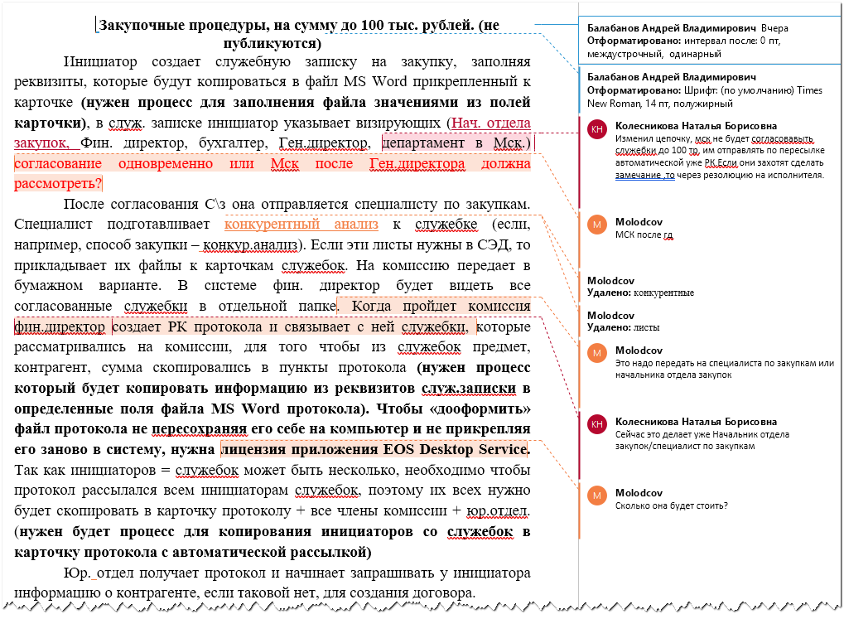
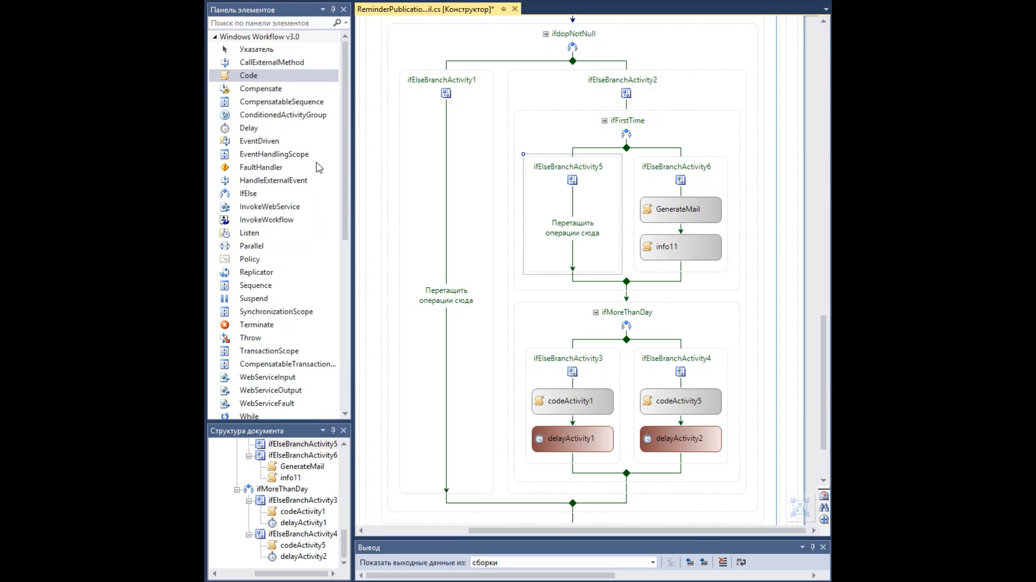
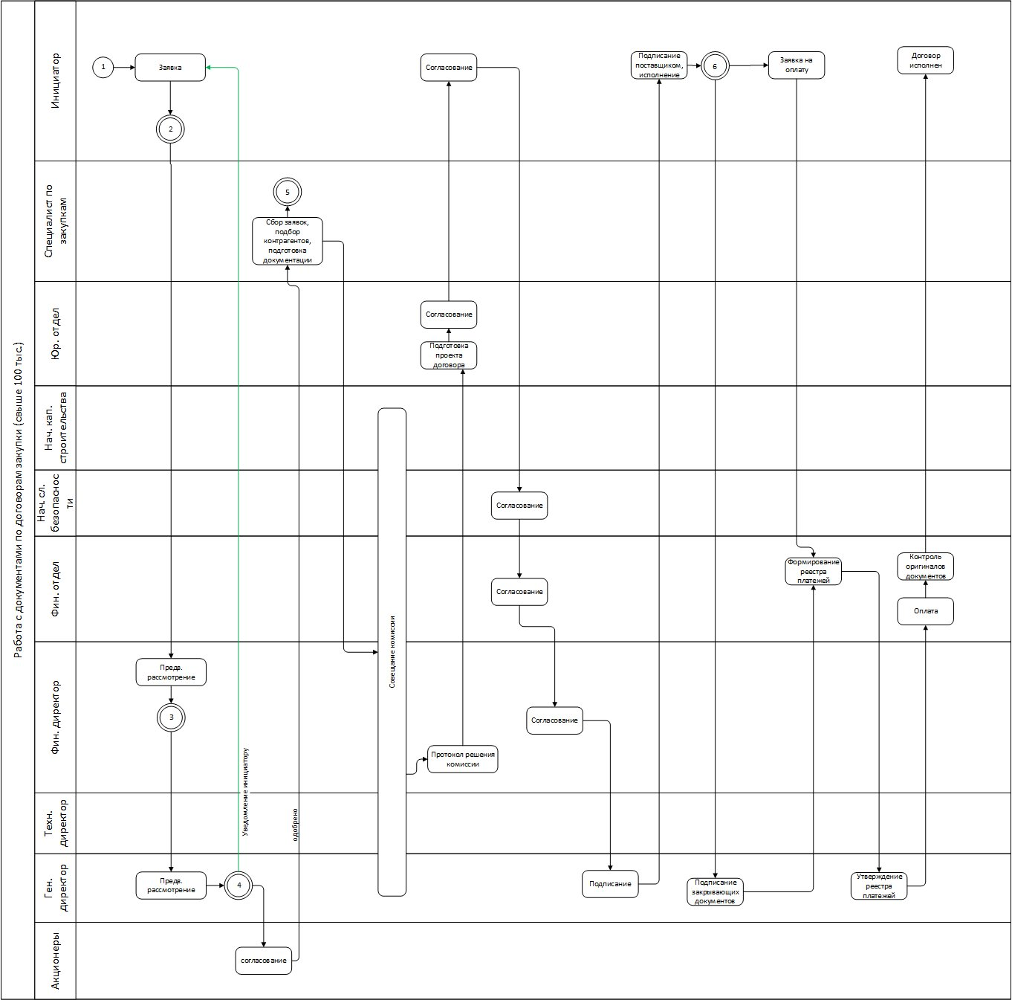
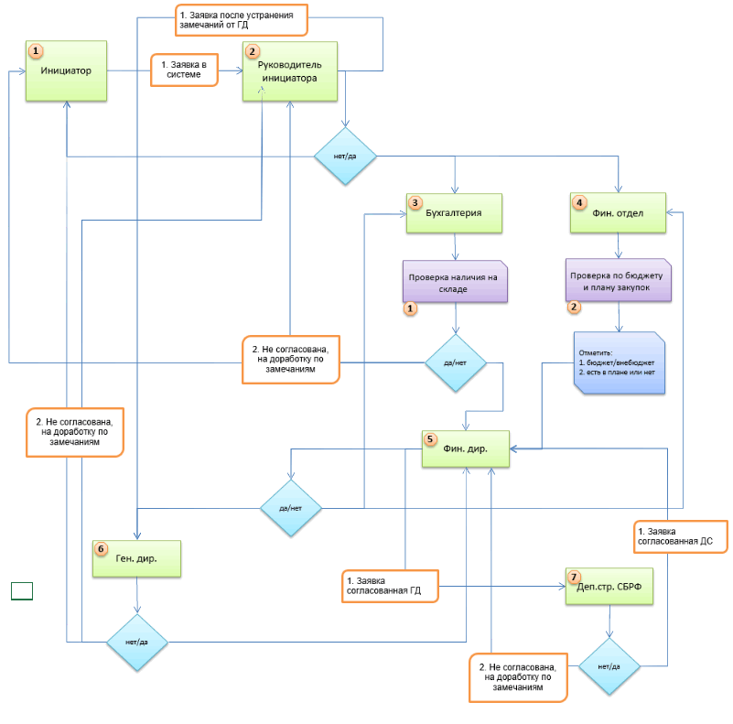
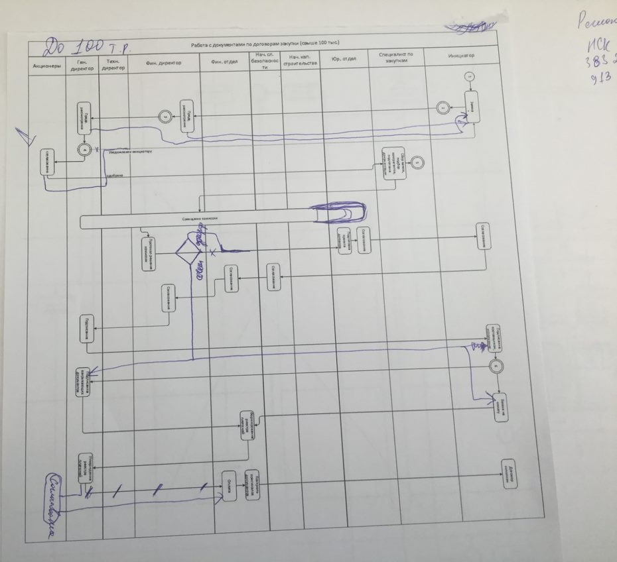
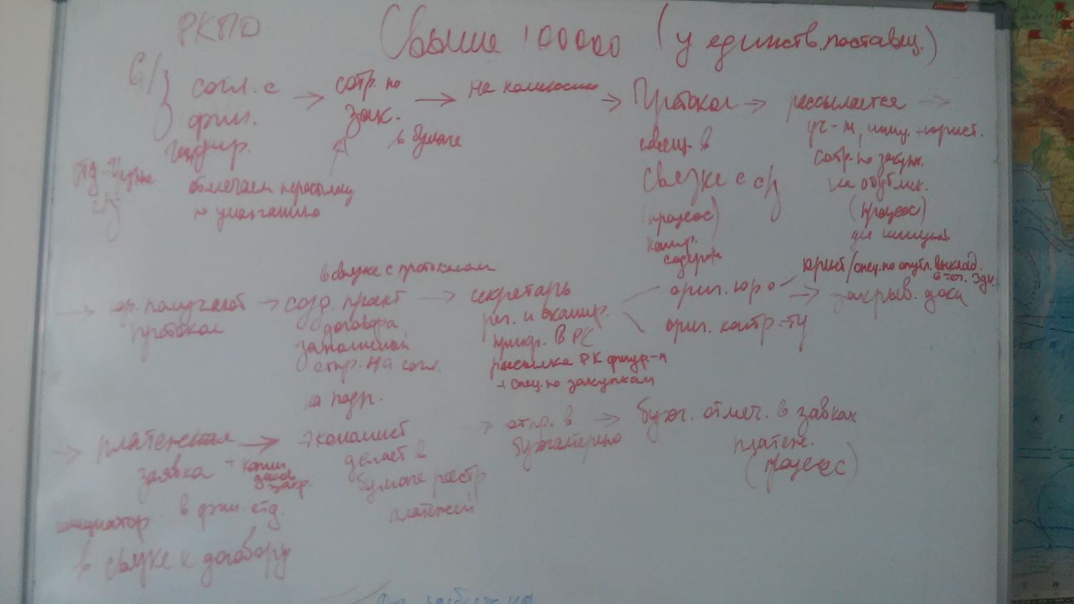
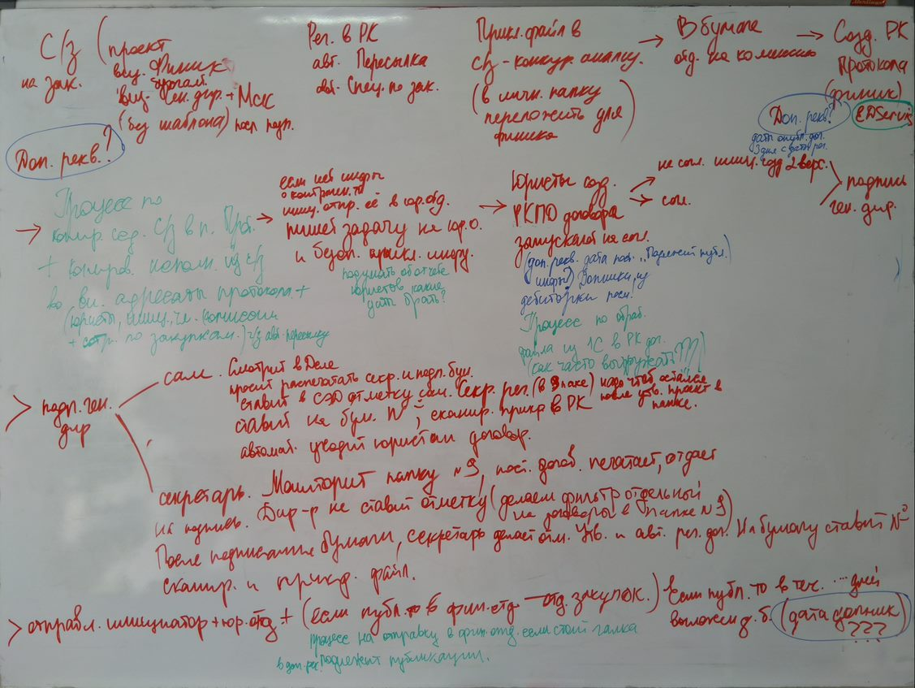
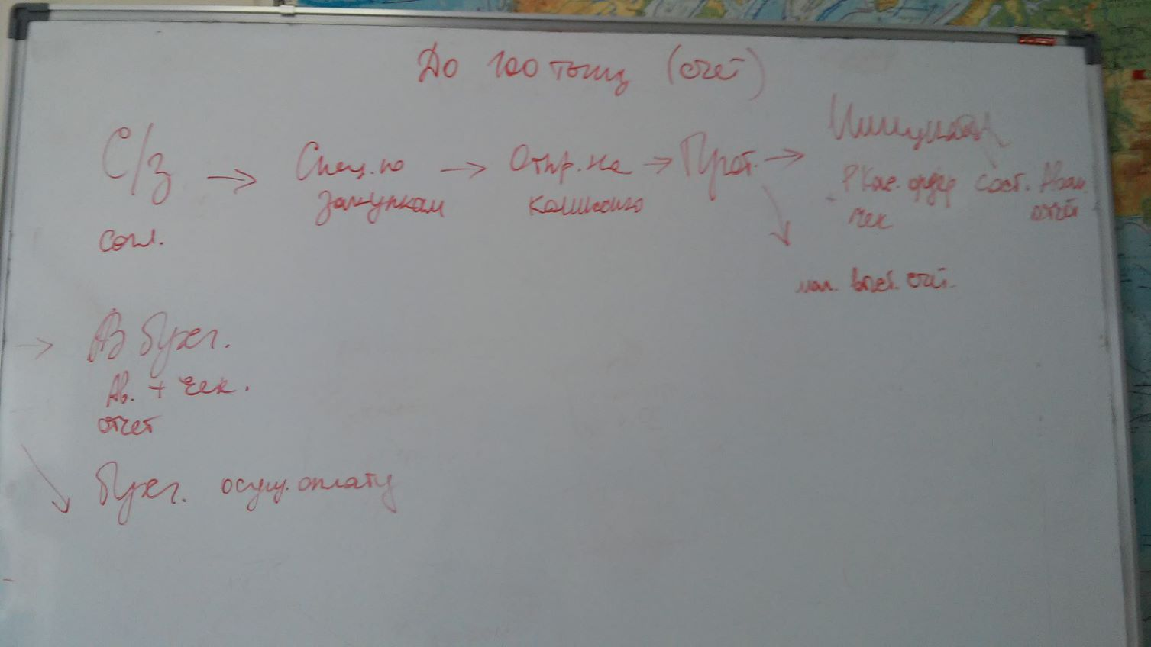
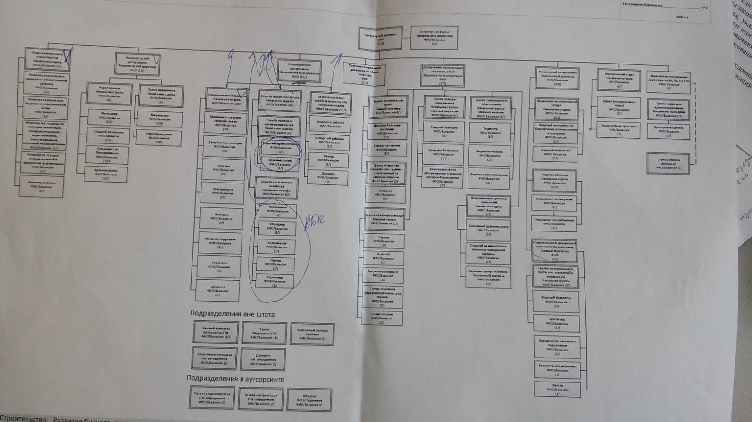
Начало реализации проекта: обследование
Первое, что предстояло выполнить – провести полное обследование процессов работы с документами, предложить реализацию на базе системы «ДЕЛО», составить перечень и детальное описание бизнес-процессов для реализации в подсистеме «Управление процессами», разработать и согласовать этапы выполнения работ.
Изучить регламенты, принципы взаимодействия сотрудников, потоки документов.
Проработать и согласовать технологию работы с документами в СЭД…
Notes:
Тут не хочется разводить скуку про то какие документы собираем, как анализируем, прописываем и прорисовываем технологию, согласуем все это и 100 раз правим с заказчиком с разных сторон.…
И уже тогда рождается план работ и детальные спецификации.

Slide 6
План реализации проекта
Первый этап – стандартный функционал и базовые процессы
  Установка СЭД «ДЕЛО», настройка, обучение пользователей.
  Регистрация входящих, исходящих и внутренних документов.
  Работа с поручениями и контроль исполнения.
  Работа с внутренними документами: заявки на транспорт, заявки на проверку контрагентов, служебные записки и переписки.
  Автоматизация работы с распорядительными документами и приказами.
Второй этап – автоматизация бизнес-процессов закупочной кампании и заключения договоров с применением опции «Управление процессами» для СЭД «ДЕЛО».
  Описание бизнес-процессов, разработка и согласование технического задания.
  Разработка плагинов для формирования документов по шаблону: договор проживания, аренды и прочие договоры по основной деятельности, формирование служебной записки на закупку.
  Разработка плагинов специальных действий: отметка поступления оплаты по договору, создание карточки протокола на основе служебных записок.
  Разработка модулей, реализующих работу бизнес-процессов: «Заключение договоров до 100 тыс.», «Закупка у единственного источника», «Запрос предложений».
  Установка и настройка модулей бизнес-процессов, запуск в эксплуатацию.
Notes:
Тут первый этап в 2 слова – классический базис, дающий возможность пользователям начать привыкать к системе.
Про второй этап подробнее, особенно про конфетки типа автоматического формирования текста договоров по шаблону. О том, зачем нужна разработка процессов толкающих документы по этапам и т.п.

Slide 7
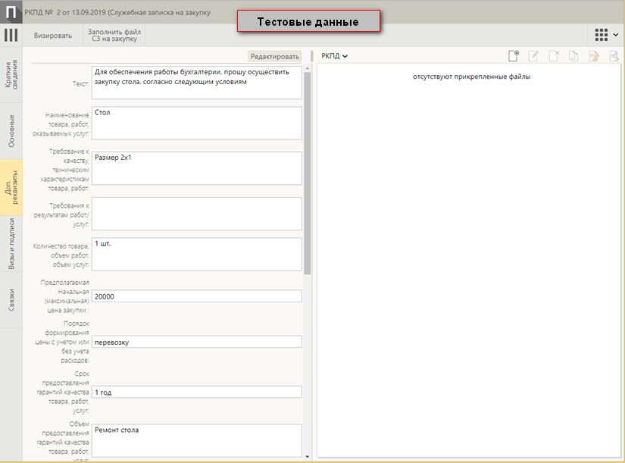
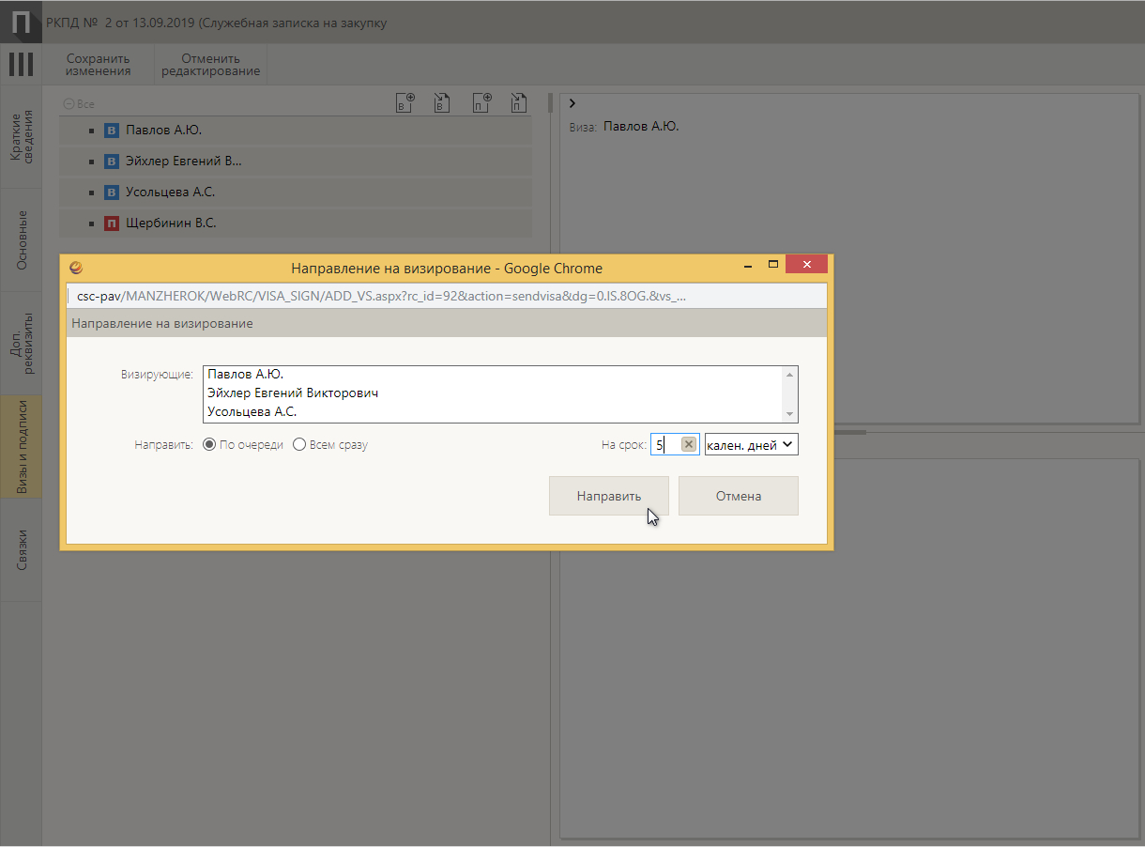
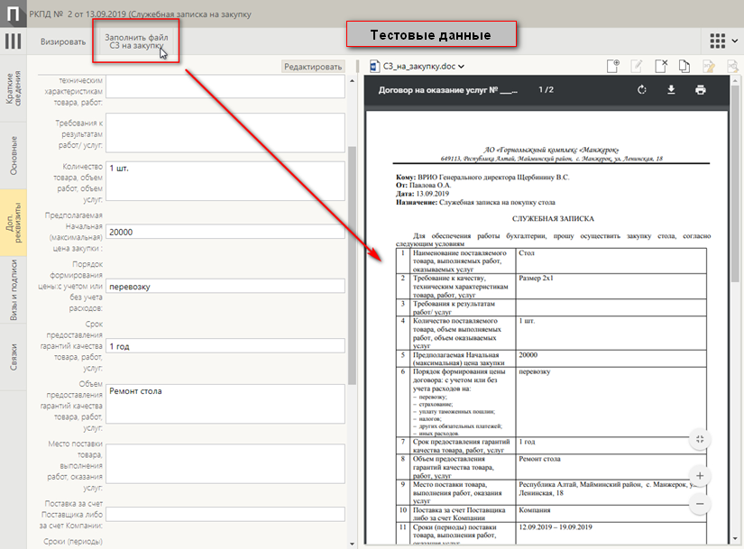
Как это работает – инициация закупки более 100 тысяч рублей.
Инициатор создает в СЭД карточку служебной записки.
Файл текста служебной записки формируется на основе принятого шаблона.
Служебная записка направляется на визирование и утверждение.
Служебные записки, которые не были завизированы/утверждены – остаются без движения.
Утвержденные служебные записки рассматриваются на очередной закупочной комиссии.
…..
Далее посмотрим в целом на процесс подготовки закупки более 100 тыс. рублей….

Slide 8


Подготовка закупки в СЭД ДЕЛО
Инициатор закупки
Ответственный за публикацию
Московская дирекция
генеральный
директор
проект
договора
руководители отделов
докумен-тация
проект
договора
Начальник отдела закупок
Закупочная комиссия
Специалист по закупкам
протокол
проект
докумен-тации
юрист
проект
договора
проект
договора

Slide 9
Жизнь внесла свои коррективы
На этапе обследования было принято решение отказаться от идеи интеграции с 1С для автоматизированного получения в СЭД сведений о оплатах. Затратно, малоэффективно и трудоемко в последующем сопровождении.
После нескольких месяцев эксплуатации были отключены напоминания на электронную почту, направляемые ответственному за публикацию. Вполне достаточно штатных средств СЭД для ранжирования документов по статусам (опубликован/не опубликован).
Процедура согласования закупок свыше 100 тысяч рублей несколько упростилась – акционер передал все полномочия по согласованию закупки на ГК «Манжерок». Таким образом, второй этап согласования с представителями акционера в Москве упразднился.

Slide 10
Итоги проекта
Срок реализации первого этапа – 2 месяца.
Срок реализации второго этапа – 2,5 месяца.
Использованные продукты компании «ЭОС»: СЭД «ДЕЛО», подсистема «ДЕЛО-WEB», подсистема «Управление процессами», опция «Сканирование».
Дополнительные разработки «КС-Консалтинг»: Приложение «Мониторинг документов».
Индивидуальные разработки:
  набор модулей реализующих автоматизированные бизнес-процессы «Заключение договоров до 100 тыс.», «Закупка у единственного источника», «Запрос предложений»;
  плагины автоматического формирования текстов типовых документов по шаблонам (служебная записка на закупку и шесть типовых форм договоров).
В различной степени вовлеченности СЭД охватывает порядка 40 участников.
По оценкам заказчика сроки согласования договоров сократились на порядок – с 1-5 дней до нескольких часов.
Минимизированы ошибки и накладки, связанные с человеческим фактором.
Возможность подготовки документов закупок в режиме автоматизированного бизнес-процесса ускорило процедуру приобретения ТМЦ и услуг, сняв проблему долгих процедур по подготовке закупок, обусловленных требованиями 223 ФЗ.
Приведенная стоимость ПО и услуг – порядка 16 000 руб. на одного участника СЭД.

Slide 11
Компания «КС– Консалтинг»
WWW.CS-CONSULT.RU
656043 г. Барнаул, пр. Социалистический 28, 2 этаж
Тел. (3852) 290-371, 604-990
delo@cs-consult.ru

